Slide 1
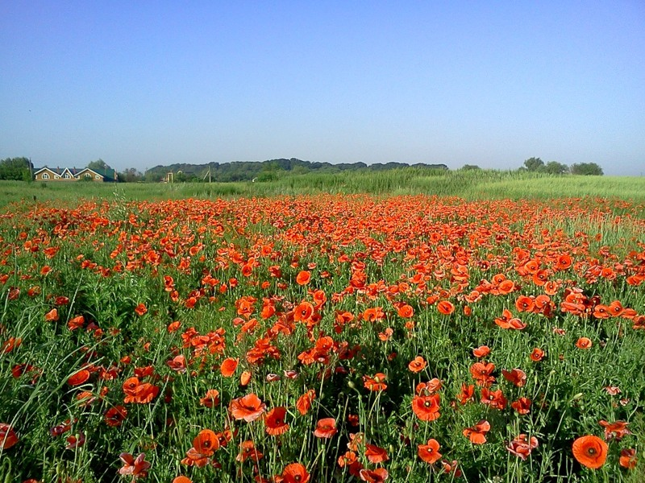
Кубань – наша малая родина,
которой нельзя не гордиться.

Slide 2
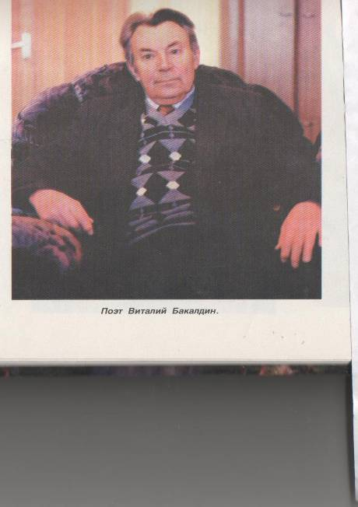
Виталий Борисович Бакалдин
На Кубани вырос я, Мне родней, приятнее Наши южные края: Степи необъятные, Горы, хлеба до небес, Ветки вишен алые, Если лес – так южный лес Перед перевалами.

Slide 3
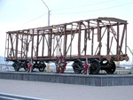
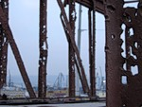
Новороссийский вагон
Вот – не памятник, А просто - В дырах, Точно кружевной, Весь сквозной Вагонный остов, Искалеченный войной. Он изранен, Он изрезан, Искорежен Вкривь и вкось. Если так пришлось железу, Как же людям Здесь пришлось?

Slide 4
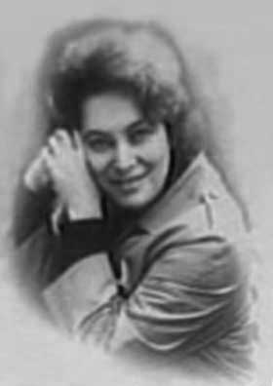
Валентина Григорьевна Саакова
Поэтесса, журналист, педагог.
Валентина Саакова – женщина интересной судьбы, прошагавшая по жизни рука об руку с летчиком-мужем, воспитавшая летчика-сына, она с гордостью пишет о нелегкой и счастливой жизни женщин – боевых подруг, делящих с мужьями радости и невзгоды, помогающих любимым выполнять свой воинский долг перед Родиной.

